Slide 1
Algoritmos Computacionales
Centro de Educación y Formación Académica (CEDUK)

Slide 2
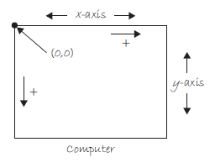
Introducción a Processing
En Processing, se tiene un sistema de coordenadas un poco distinto al que estamos acostumbrados a utilizar. En este, la esquina superior izquierda de la ventana representa al origen (0,0).
Cuando se avanza hacia la derecha, se dice que nos movemos en la dirección positiva del eje “x”.
Cuando se avanza hacia abajo, se dice que nos movemos en la dirección positiva del eje “y”.

Slide 3
Tipos de declaraciones en Processing
Llamadas a funciones
Operaciones de asignación
Estructuras de control

Slide 4
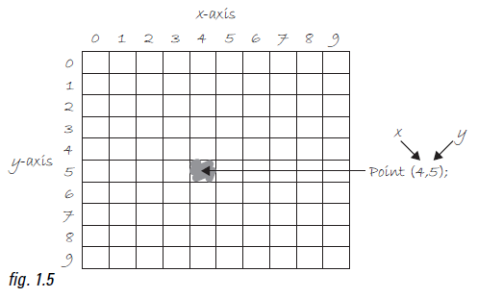
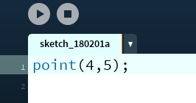
Punto
Suponiendo que tenemos una pantalla de 10 pixeles de ancho por 10 pixeles de alto, podemos dibujar un punto en las coordenadas (4,5) por medio de la siguiente función:
Nombre de la función
Argumentos de la función (posición_x, posición_y)

Slide 5
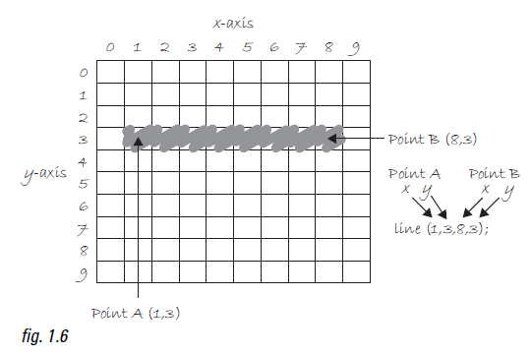
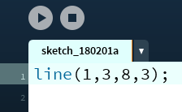
Línea
O si queremos dibujar una línea que vaya del punto A (1,3) al punto B (8,3) bastaría con escribir:
Nombre de la función
Argumentos de la función (posición_xA, posición_yA, posición_xB, posición_yB)

Slide 6
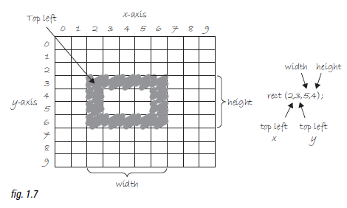
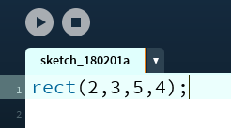
Rectángulo
Para dibujar un rectángulo habrá que definir en que coordenadas (x,y) estará su esquina superior izquierda, así como su ancho y su alto.

Slide 7
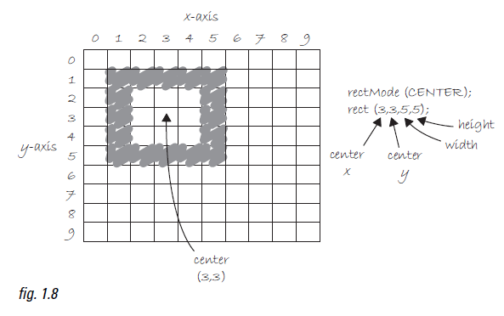
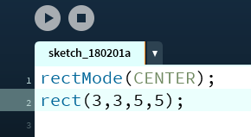
Rectángulo
A veces puede ser más simple definir las coordenadas del centro del rectángulo (en vez de la esquina). Para lograrlo solo hay que cambiar el modo de dibujar el rectángulo por medio de la función rectMode:

Slide 8
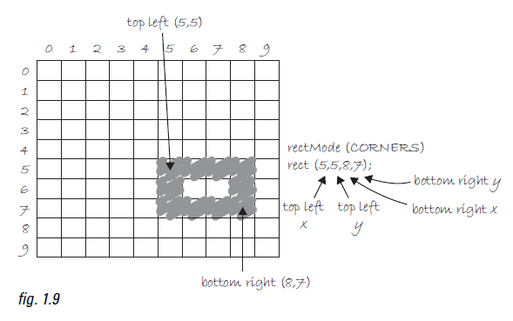
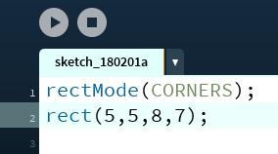
Rectángulo
También es posible definir un rectángulo dando a conocer las coordenadas de la esquina superior izquierda y las coordenadas de la esquina inferior derecha utilizando el modo CORNERS de la función rectMode:

Slide 9
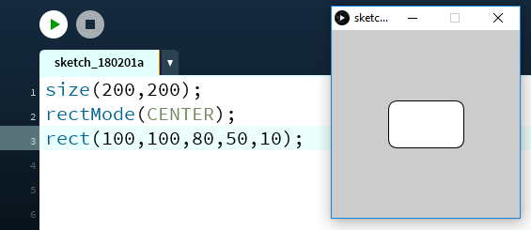
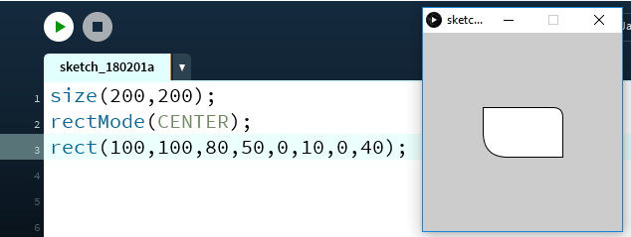
Rectángulo
Si a la función “rect” se le dan más argumentos, es posible definir el radio de redondeo de cada una de las cuatro esquinas.
Radio de las cuatro esquinas
1
2
Radio de la esquina 1, 2, 3 y 4
4
3

Slide 10
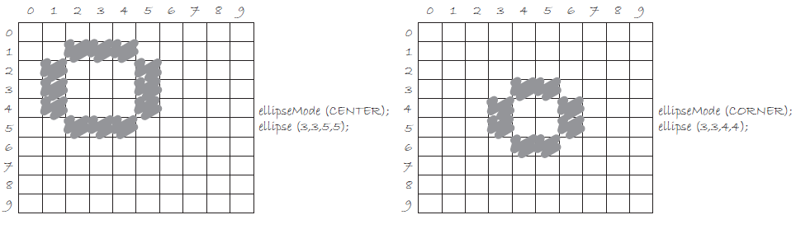
Elipse
Dibujar elipses se hace de forma similar a un rectángulo. También existen varios modos.
*El modo por default al dibujar una elipse es CENTER, mientras que al dibujar un rectángulo es CORNER.

Slide 11
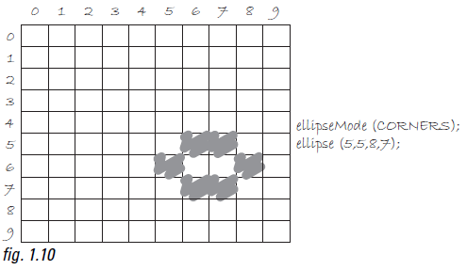
Elipse

Slide 12
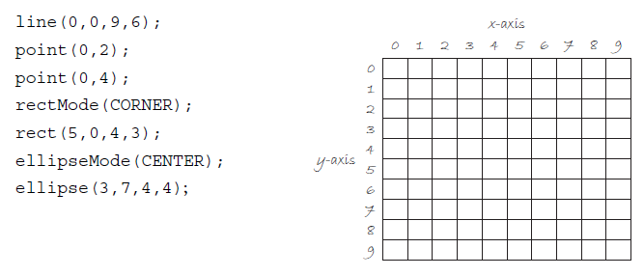
Ejercicio

Slide 13
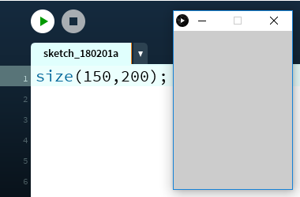
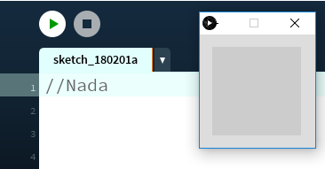
Ajustando la ventana
La ventana de Processing tiene un tamaño de 100 pixeles de ancho y 100 pixeles de alto por default. Sin embargo es posible cambiar su tamaño mediante la función size.
Tamaño default
(100 pixeles de ancho x 100 pixeles de alto)
Tamaño definido por el programador
(150 pixeles de ancho x 200 pixeles de alto)

Slide 14
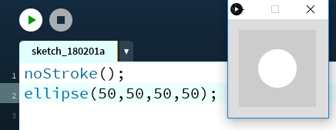
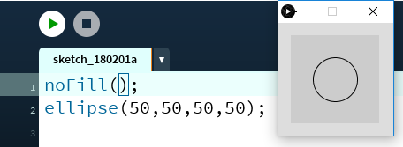
Sin contorno y sin relleno
Para dibujar una figura sin contorno se utiliza la función noStroke:
Para dibujar una figura sin relleno se utiliza la función noFill:

Slide 15
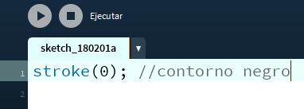
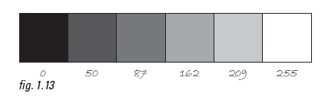
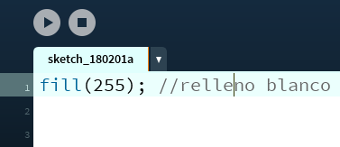
Escala de grises (se usa un argumento)
Para pintar contornos usaremos la función:
Para pintar rellenos usaremos la función:

Slide 16
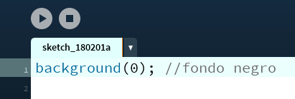
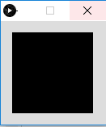
Escala de grises (se usa un argumento)
Para pintar el fondo o toda la ventana se utiliza la función background:

Slide 17
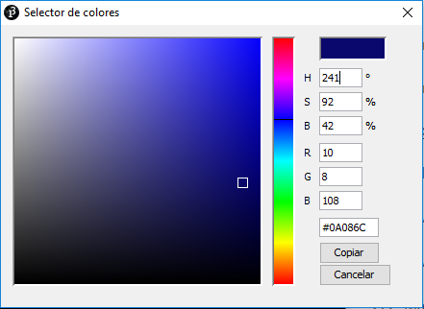
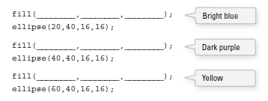
Colores (Se usan tres argumentos)
Para pintar de cualquier color se usan tres argumentos en la función fill/stroke según sea relleno/contorno.
¿Qué valores escogería para obtener el color deseado?
*Herramientas… > Selector de colores

Slide 18
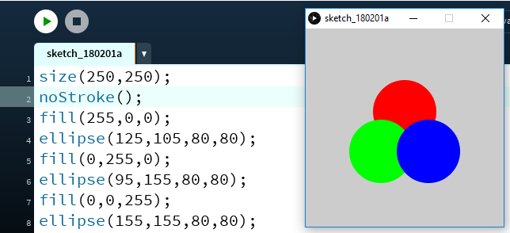
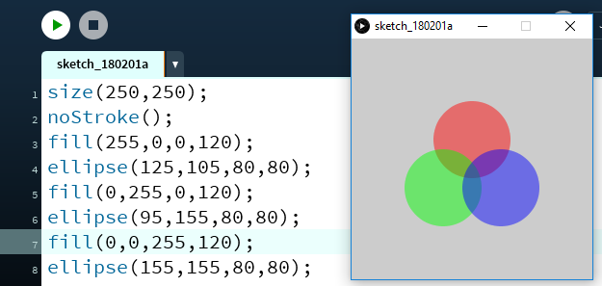
Transparencia
Adicionalmente a los componentes rojo, verde y azul, hay un cuarto componente opcional conocido como “alfa”. Alfa se refiere a la transparencia y es particularmente útil cuando se desea ver una figura a través de otra. Los valores de alfa van de 0 (0% opacidad) hasta 255 (100% opacidad).

Slide 19
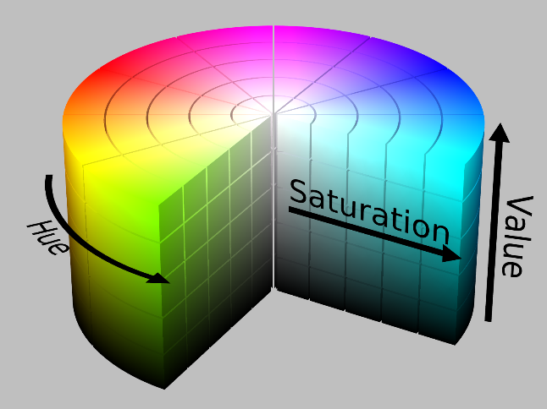
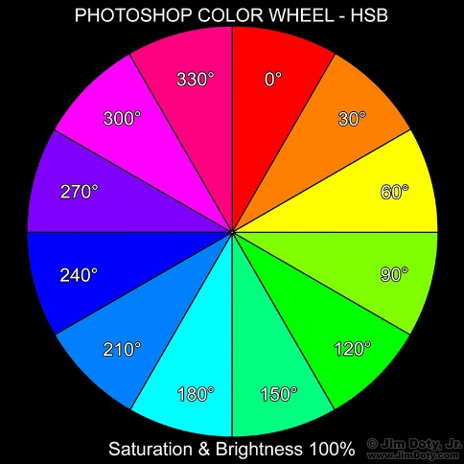
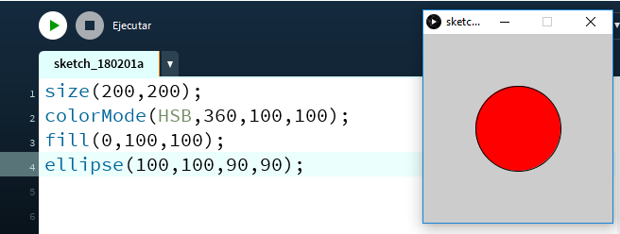
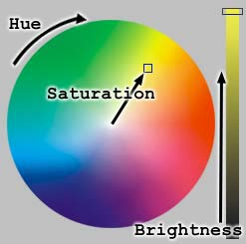
Modos de color

Slide 20
Tipos de errores
De sintaxis (ejemplos: no poner punto y coma; escribir elipse en vez de ellipse)
De operación (ejemplos: dividir entre cero; hacer referencia a un archivo inexistente)
De lógica (ejemplo: querer un rectángulo rojo y que salga verde)

